Slide 1
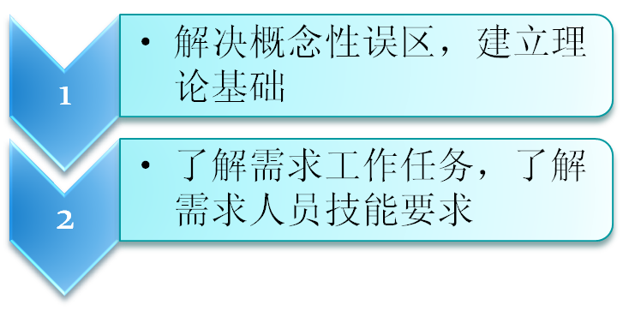
软件需求与需求工程

Slide 2
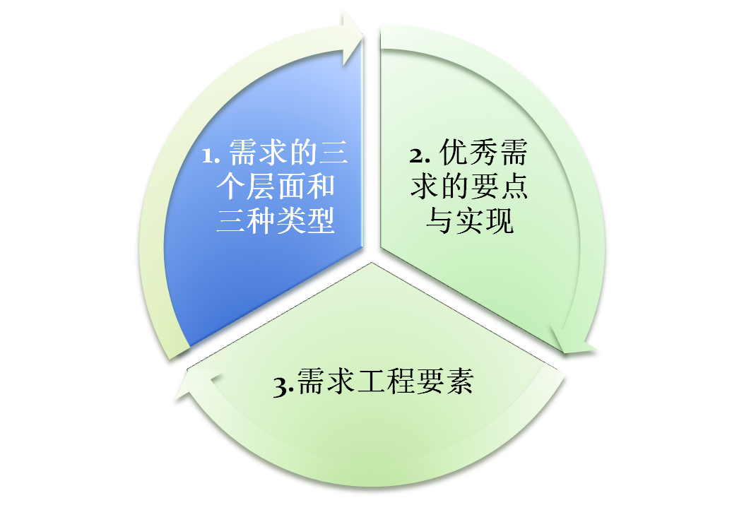
软件需求与需求工程

Slide 3

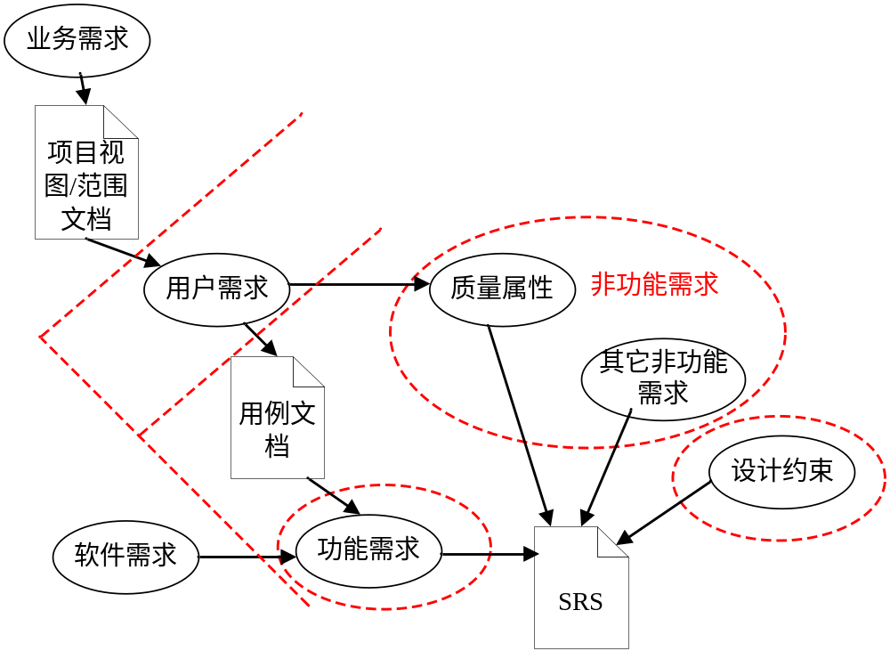

Slide 4

业务需求就是系统目标
业务需求是指反映组织机构或客户对系统、产品高层次的目标要求，通常问题定义本身就是业务需求 。
现状：功能分解盛行的今天，常常会犯“盲人摸象”的错误，这使得需求太过脆弱，难以经受考验。
目标的定义不能够流于形式，应该具有以下特征：业务导向、可度量、合理、可行。要
注意目标太夸大会浪费资源，目标
太缩小会影响士气。
目标通常就是业务需求！

Slide 5

用户需求
用户需求是指描述用户使用产品必须要完成什么任务，怎么完成的需求，通常是在问题定义的基础上进用户访谈、调查，对用户使用的场景进行整理，从而建立从用户角度的需求。
用户原始需求
→零散：盲人摸象
→冲突：不同层次、类型
→矛盾：不同角度、侧面
→不完整：难以系统
→多类：功能、质量、数据、接口、约束
表述形式：一句话
主要麻烦：粒度不均匀→管理困难，分类不够系统→验证困难

Slide 6
软件需求
从系统实现的角度描述的需求。
开发人员（设计及分析人员）在业务需求、用户需求分析、提炼、整理的基础上生成的。有时还需要考虑相关联的硬件、环境方面的需求
→ 业务需求
→ 用户需求
→ 软件需求
需求定义
需求捕获
需求分析

Slide 7

功能需求
功能需求是需求的主体，是需求的本质
功能需求定义了：系统必须完成的那些事，即为了向它的用户提供有用的功能，产品必须执行的动作
功能需求也称为行为需求
零散（需求项）→整理（特性、用例、用户故事）
功能需求的要点在于组织!

Slide 8

质量属性
产品必须具备的属性或品质
McCall体系：运行(正确性、可靠性、效率、
完整性、使用性)、修正(维护性、测试性、
灵活性)、转移(移植性、复用性、共运行性)
非功能需求重在有效传递!
1)定性→场景→定量
2)全局→局部+全局
3)零散→可追踪

Slide 9

设计约束
也称为限制条件、补充规约，这通常是对解决方案的一些约束说明。
例如：必须采用国有自主知识版权的数据库系统…
再如：必须运行在UNIX操作系统之下
三如：用户将在户外完成作业
1)非技术因素决定的技术选型
2)预期的软硬件环境
3)预期的使用环境

Slide 10
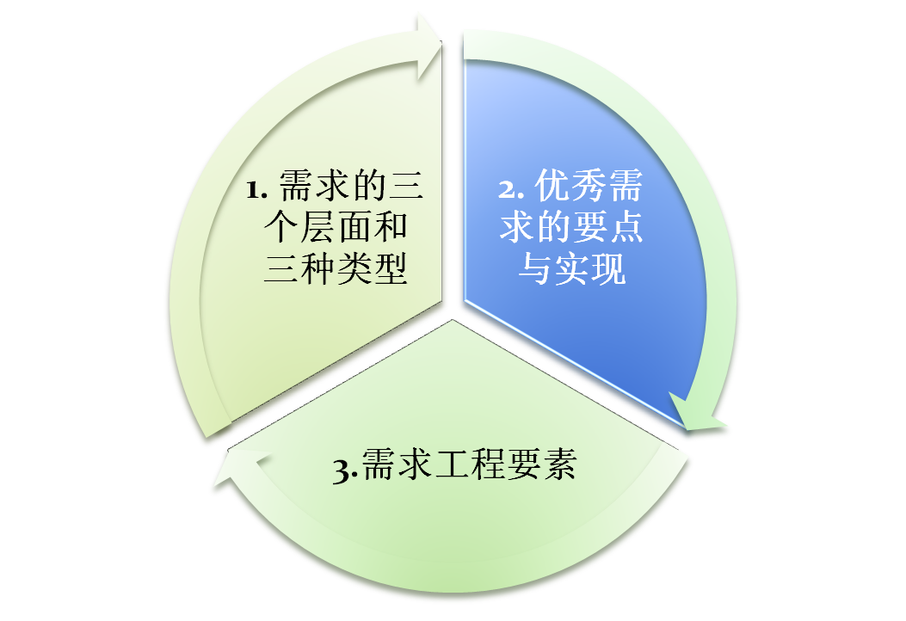
软件需求与需求工程

Slide 11
优秀的需求
完整性
→业务驱动：用户能介入
→层次结构：利用分解宏观与细节，主题域-流程实体-细节
→分层评审，覆盖各层级
正确性、 无歧义
→沟通+文档：文档不能解决一切
→正确的人，避免片面性
→Review是需求验证的手段

Slide 12
优秀的需求
必要性、有优先次序：
→RA、BA：业务优先级
→关键、重要、有用的识别
→满意/不满意模型
可行性、可验证性
→技术介入（技术业务融合）
→重视需求对测试的指导
业务规则决定而非用户决定
放到流程、场景上判断
针对非必备功能

Slide 13
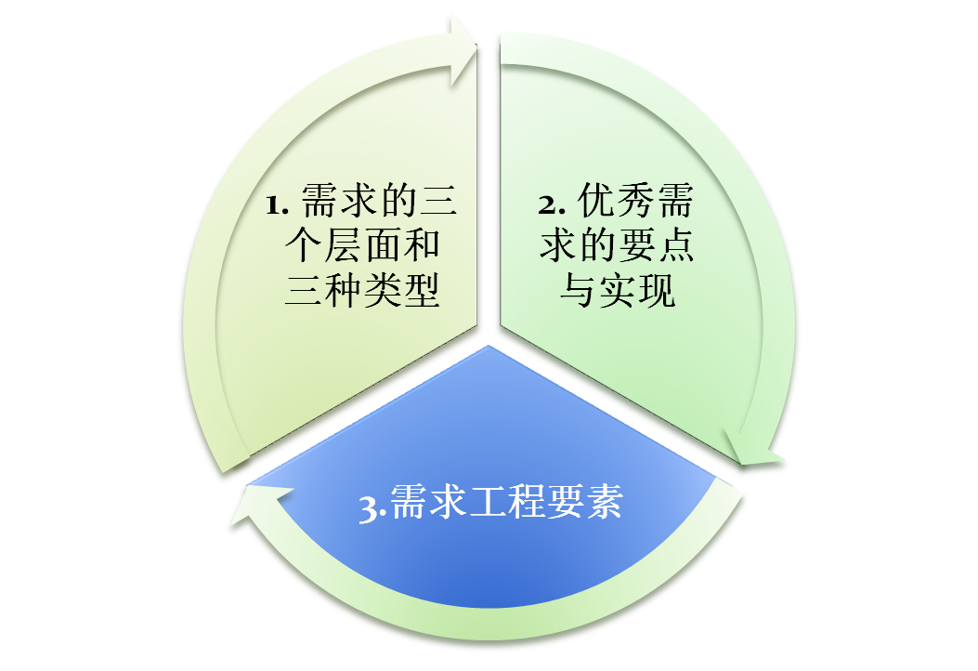
软件需求与需求工程

Slide 14
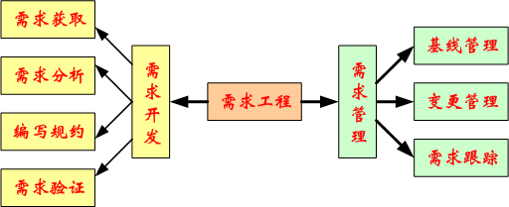
需求开发与管理

Slide 15
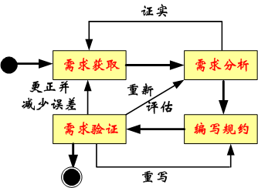
需求开发活动

Slide 16

需求获取的误区
应收集什么信息：
> 问题域的描述--业务模型
> 要求解决的问题列表（需求）
> 用户对解系统的行为或结构施加的任何约束
缺乏计划性：随意、走过场，预先没计划
缺乏科学性：未从本质入手
捕获对象不明确，甚至造成岐义
过于迷信现有文档
过于迷信“听”到的东西

Slide 17

需求获取技术
阅读背景资料
头脑风暴
讨论分析
文档考古
面谈（用户访谈）
联合开发
用户调查
需求剥离
现场观摩
情节串联板
用例和场景

Slide 18
需求分析
所谓分析是指通过对问题域的研究，获得对该领域特性及存在于其中（需要解决）的问题特性的透彻理解并用文档说明
任何分析法，均需描述以下几个方面:
> 从业务线索出发，对问题域进行分析
> 分解。按照业务视角分析问题子域的固有属性及行为
> 提炼整合，原始需求合并到业务活动中，整合到业务流程中。
向下分解+向上提炼

Slide 19
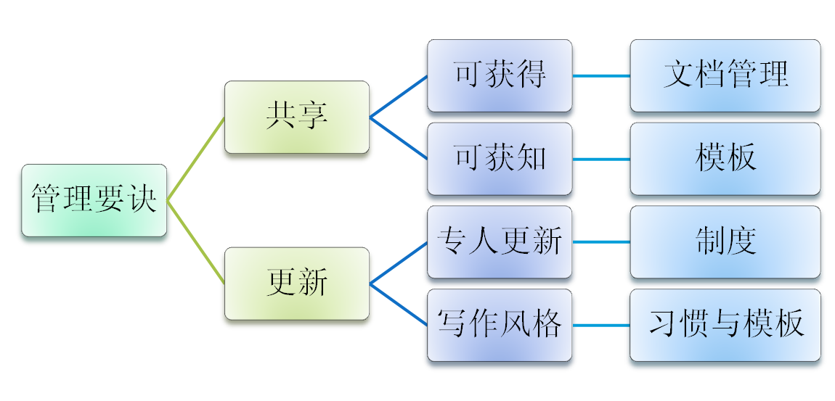
编写规约
“正规”的开发组织都重视，但常“重视过度”（标准案例）
→ 束之高阁 → 事后补文档
规格说明书的格式与所采用的开发过程、分析方法相关的，不同的方法格式不同

Slide 20

需求验证
这个工作大多数组织都不够重视，导致这个工作直到交付系统时才真正被履行，这也就是为什么客户拿到系统后才提出许多这样那样的需求变更，甚至认为整个系统都不是他所需要的
提高需求质量的重要手段：
> 需求评审
> 需求确认
> 通过原型来验证需求
Review是手段，暴露尽可能
多的错误是目标

Slide 21

需求分析师
需求分析员是对项目涉众的需求进行收集、分析、记录和验证等职责的主要承担者，是用户群体与软件开发团队间进行需求沟通的主要渠道
典型活动：定义业务需求、确定项目涉众和用户类别、获取需求、分析需求、为需求建模、编写需求规格说明、主持对需求的验证、引导对需求的优先级划分、管理需求
必备技能：倾听、交谈和提问的技巧，
分析、协调、观察、写作、组织、建
模、人际交往和创造能力

Slide 22
需求分析师
必备知识：现代需求管理技术、各种软件开发生命周期、领域知识
需求分析员的来源：用户转为分析员（软件工程知识欠缺）、开发人员转为分析员（领域知识、沟通能力）、主题专家（易按自己的偏好来构建系统）

Slide 23
需求工作的地位、作用和价值
最艰苦、没地位
1、客户接触沟通，特别是大客户、新客户
2、介于客户与开发之间，左右为难
3、信任度不高，传声筒
4、缺乏方法、模板。
5、自身定位不清，未来发展不明

Slide 24
需求工作的地位、作用和价值
信任、尊重
1、需求调研是优秀软件工程师必经之路
2、客户、开发、设计等中间环节，沟通协调绝佳岗位
3、系统的客户价值高低与需求分析人员的能力成正比，以获取客户价值为目标展开调研分析是获得客户信任的重要途径
4、未来方向：业务设计师、高级咨询师

Slide 25


